Slide 1
1km格子で再現された2003年・2004年7月の気温場
第6回やませ研究会 2012年9月24-25日
気温場
降水分布の比較
沢田雅洋
岩崎俊樹
（東北大学）
Miyagi
Pref.
東北農業研究センター 研究交流センター セミナー室
Notes:
1. What’s Yamase?
2. Background and objective
3. Features of Diurnal variation
4. Reproducibility of Synoptic variation
5. Error of surface temperature
6. Summary and future works

Slide 2
ヤマセに関連する局地気候研究
10kmメッシュダウンスケール 1000年程度
気候モデルの結果（MRI, AORI)をダウンスケール
→ヤマセの頻度や強度を自動検出し統計調査
1kmメッシュダウンスケール 100か月程度
ヤマセと冬季モンスーンの地域特性の理解
2003年7月（冷夏） v.s. 2004年7月（暑夏）の比較
100mメッシュダウンスケール 100日程度
下層雲解像モデルによる雲の形成過程研究

Slide 3
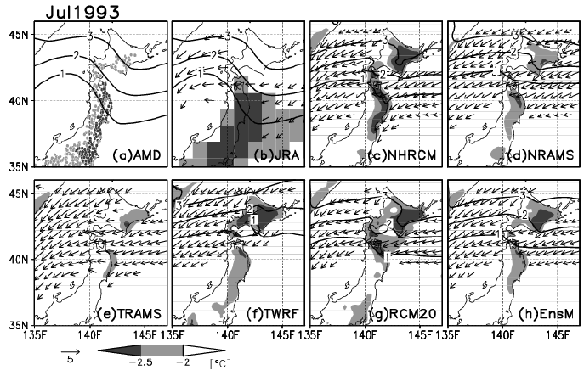
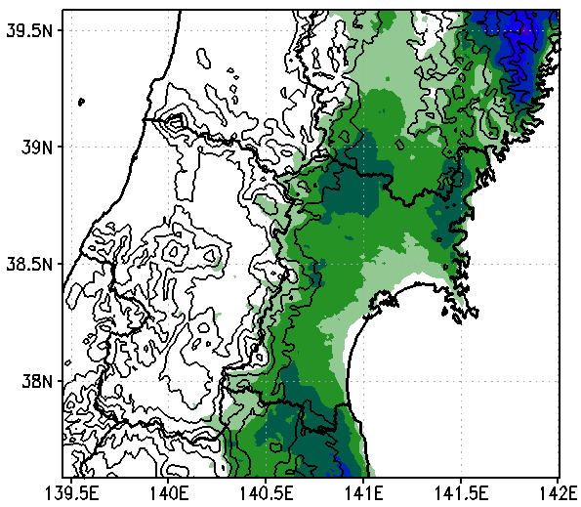
研究背景
1kmメッシュ気象データ => 地域特性（農業利用）
20kmメッシュで再現された地上気温偏差（1993年7月）
詳細な地形の影響
（Ishizaki et al., 2012）
東西コントラストを表現
力学的ダウンスケーリングが有効・有用
Notes:
宮城県周辺でのアメダスの分布図
間隔粗い、不十分
MANALは10km、不十分

Slide 4
研究目的
Final goal
○ ヤマセの地域特性の理解
- 地域気候 (気温、雲、風、雨などの日変化)
- 力学的ダウンスケーリングの有効性・有用性
○ 農業利用
- 高解像度の気象データの活用法（使えるか？）
Today’s topic
ダウンスケーリングによって、降水量の再現は良くなるか（悪くなるか）？その理由は？
2003（冷夏）/2004（暑夏）年7月の事例について。
Notes:
To understand Yamase phenomena, downscaling method is an attractive way.
Efficacy, usability

Slide 5
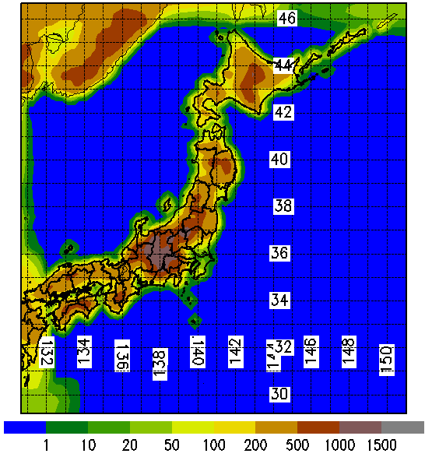
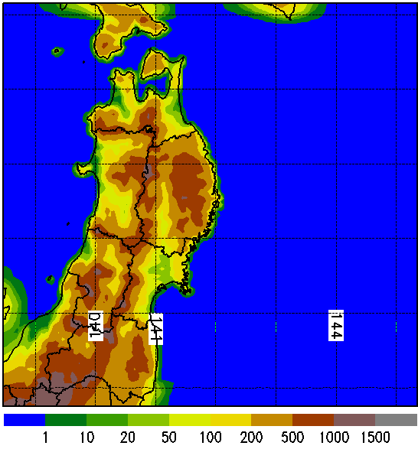
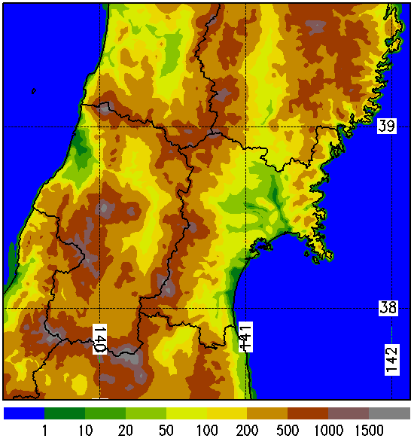
モデル（JMA-NHM）の設定と計算領域
格子数/解像度 | 101x101:20km | 121x121: 5km | 241x241: 1km
計算時間 | 2003/2004年5月27日～8月31日（97日）
地表面過程 | Beljaars and Holtslag (1991)
湿潤過程 | Kain-Fritsch＋雲物理 |  | 雲物理のみ
放射・雲量 | 北川(2000), 藪他（2005）＋部分凝結考慮
初期値：再解析JRA25（1.25度格子）、海面水温：NGSST（0.05度格子）
dx=20km
dx=5km
dx=1km

Slide 6
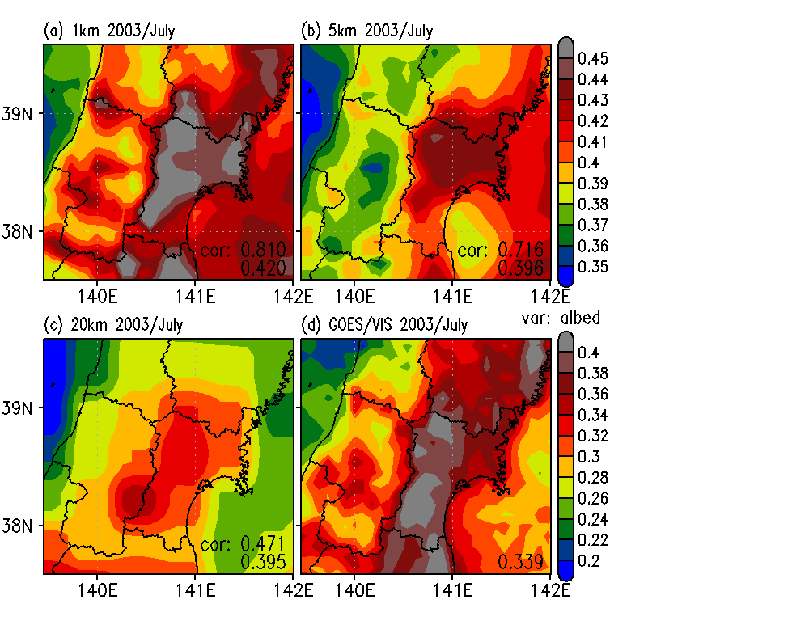
アルベド（上端）とGOES9/VISの比較
（7月平均、12LT）
モデルのアルベドと衛星可視の
空間相関（陸地のみ）
1km：0.810
5km：0.716
20km：0.471
約0.09度格子
29×22 points
※カラーバーが違うことに注意

Slide 7
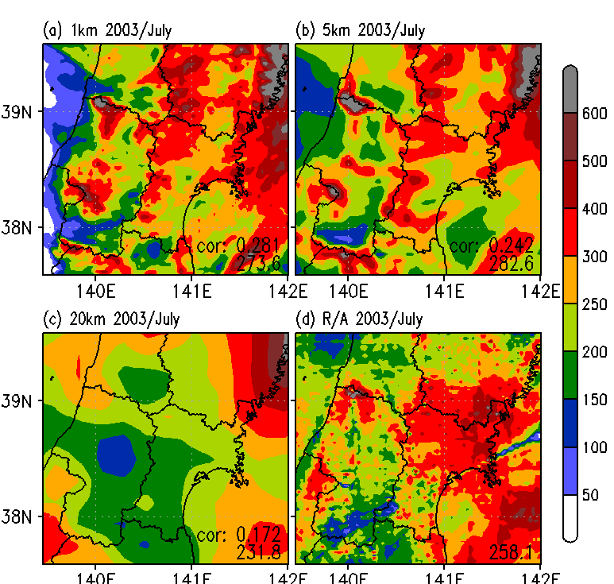
月積算降水量の比較
1km
5km
（2003年7月平均）
モデルの降水量とレーダーアメダスの空間相関（陸地のみ）
1km：0.281
5km：0.242
20km：0.172
約2.5km格子
81×80 points
領域平均降水量比
1km：1.06
5km：1.09
20km：0.90
20km
R/A

Slide 8
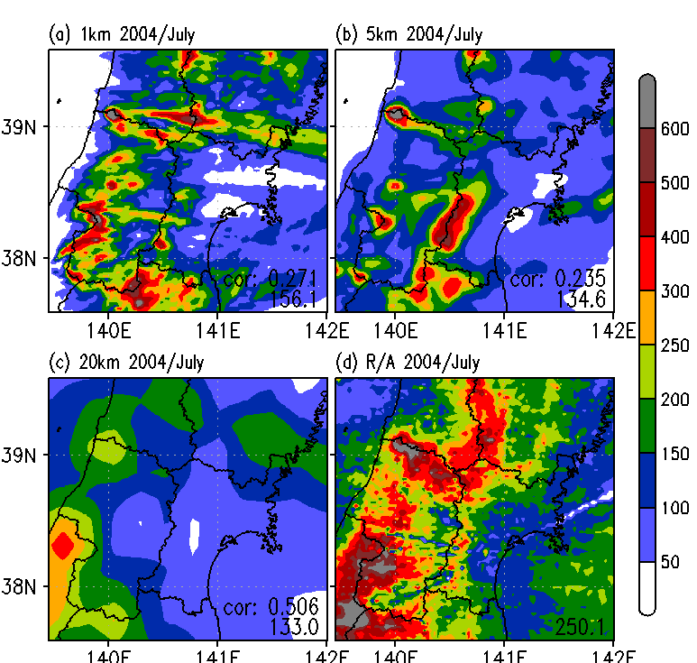
月積算降水量の比較
1km
5km
（2004年7月平均）
モデルの降水量とレーダーアメダスの空間相関（陸地のみ）
1km：0.271
5km：0.235
20km：0.506
約2.5km格子
81×80 points
領域平均降水量比
1km：0.62
5km：0.54
20km：0.53
20km
R/A

Slide 9
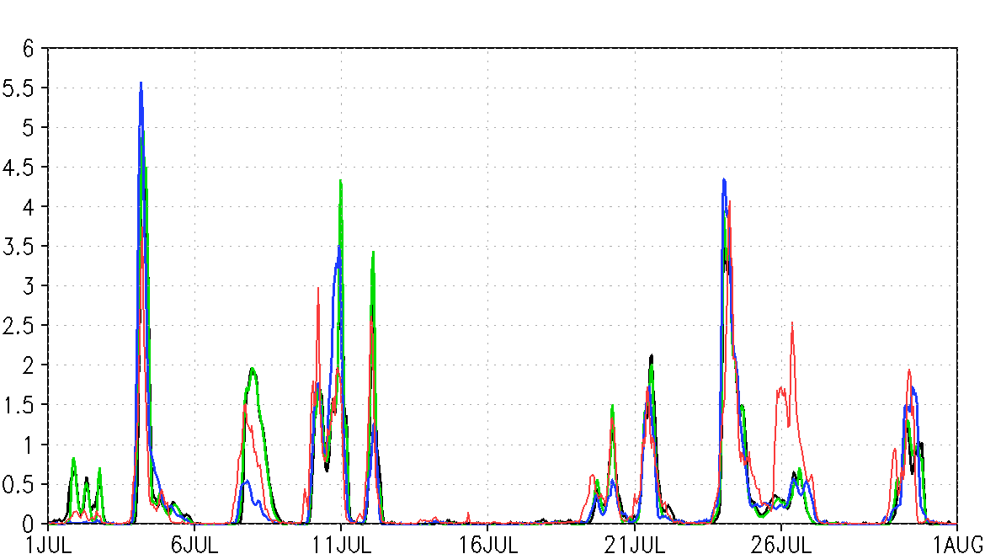
領域平均降水量の時系列比較
2003年7月
R/A
1km
5km
20km
タイミングは合っている。
解像度の違いによる差は小さい（観測との差に比べて）。

Slide 10
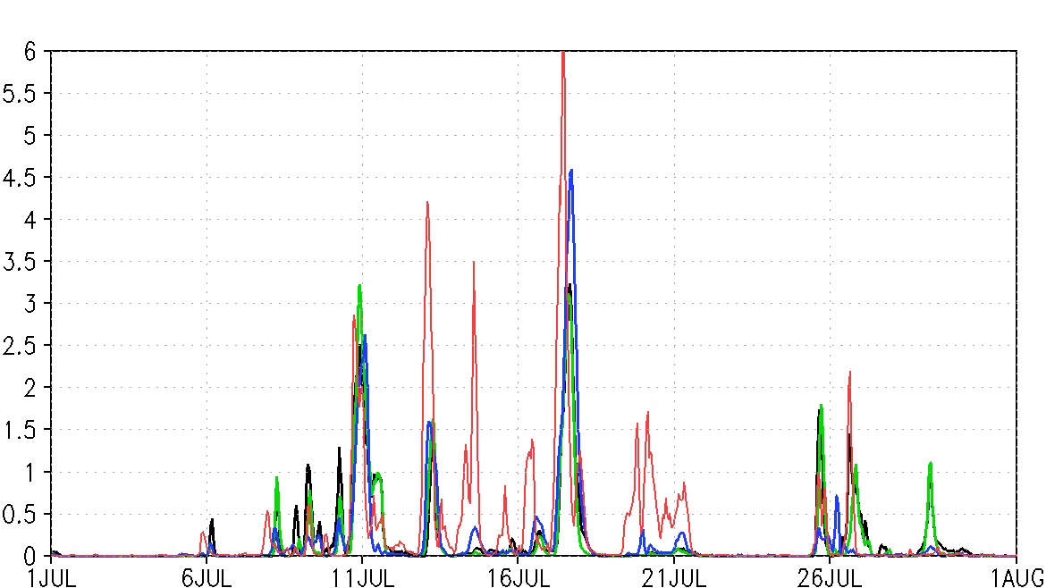
領域平均降水量の時系列比較
2004年7月
R/A
1km
5km
20km
タイミングは合っている。絶対量が小さい。
解像度の違いによる差は小さい（観測との差に比べて）。

Slide 11
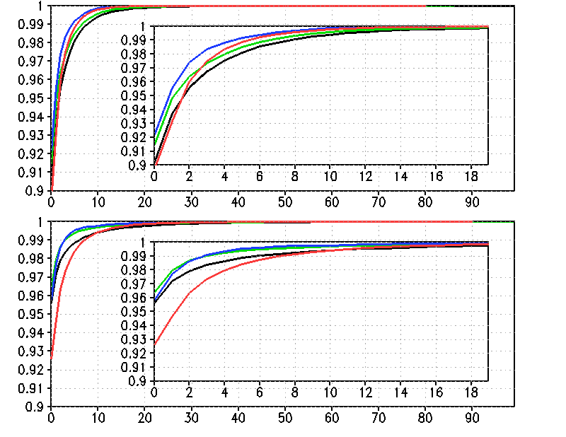
月積算降水量の比較
R/A
1km
5km
20km
降雨強度の累積分布
（2003年7月平均）
降雨強度の累積分布
（2004年7月平均）
降水強度（mm/h）

Slide 12
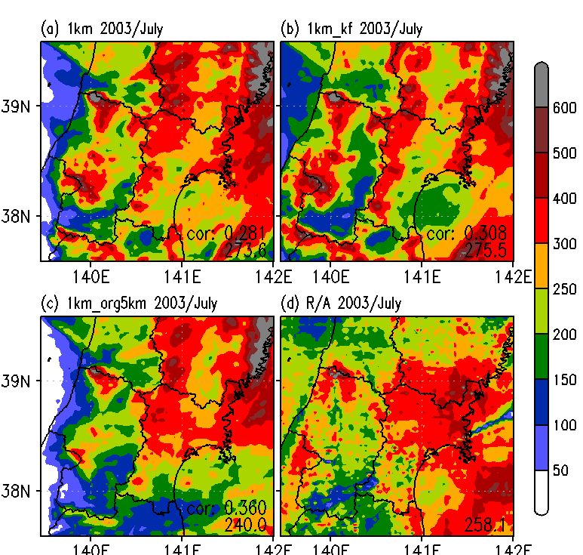
月積算降水量の比較~1km格子感度実験~
CTL
KF
（2003年7月平均）
モデルの降水量とレーダーアメダスの空間相関（陸地のみ）
CTL：0.281
KF ：0.308
org5km：0.360
約2.5km格子
81×80 points
領域平均降水量比
CTL：1.06
KF ：1.07
org5km：0.96
org5km
R/A

Slide 13
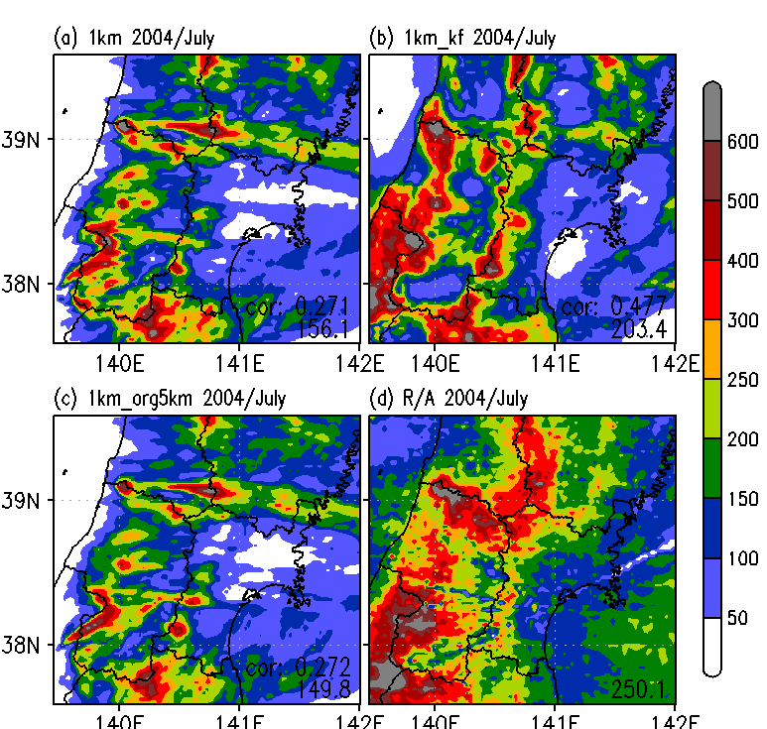
月積算降水量の比較~1km格子感度実験~
CTL
KF
（2004年7月平均）
モデルの降水量とレーダーアメダスの空間相関（陸地のみ）
CTL：0.271
KF ：0.477
org5km：0.272
約2.5km格子
81×80 points
領域平均降水量比
CTL：0.62
KF ：0.81
org5km：0.60
org5km
R/A

Slide 14
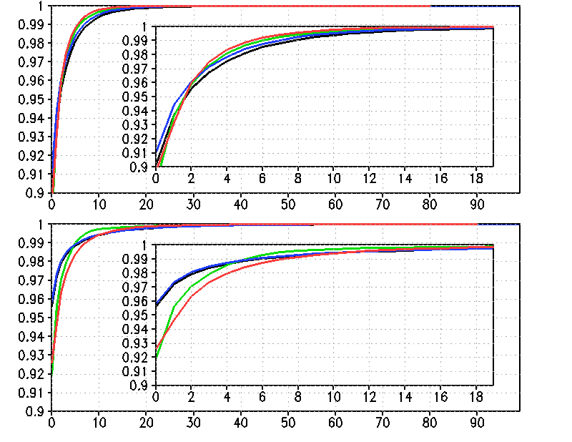
月積算降水量の比較~1km格子感度実験~
R/A
CTL
KF
org5km
降雨強度の累積分布
（2003年7月平均）
降雨強度の累積分布
（2004年7月平均）
降水強度（mm/h）

Slide 15
まとめ
◆2003年（冷夏）/2004年（暑夏）7月の1kmの再現性
雲分布：衛星可視とよく対応（相関: 0.81）
雨分布：R/Aと空間分布は合わず（相関: 0.27/0.26）
積算量は程々（1.06/0.63）
タイミングは合う
2003年：強雨が過剰, 2004年：弱雨が少なめ
◆ダウンスケーリング結果（高解像度化）
雲分布：改善
雨分布：空間分布、積算量、タイミング顕著な違いなし
強雨の頻度が増加
・積雲対流：弱雨の頻度を改善（2004年）
・地形効果：顕著な差は見られず
Notes:
地形効果
20km→5km
5km→1km
積雲対流パラメタリゼーション
雲量：

Slide 16
今後の予定
◆ヤマセの詳細な地域性：地上気温冷気流が支配的か、雲が支配的か？ヤマセの影響が及びやすい地域、その定量化
◆気温誤差要因の特定のため、雲の検証をしたい。特に下層雲＆夜間。
気温誤差～雲量？冷気流？
◆提供するにはバイアス補正が必要＞統計的ダウンスケーリング？
Notes:
地形効果
20km→5km
5km→1km
積雲対流パラメタリゼーション
雲量：

Slide 18
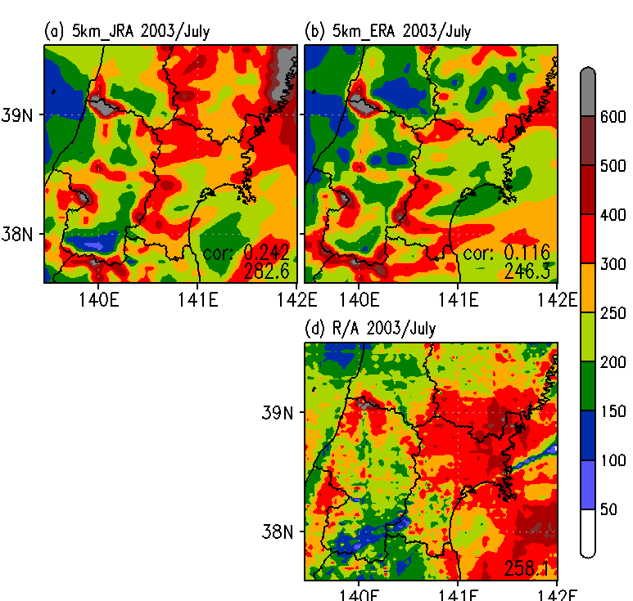
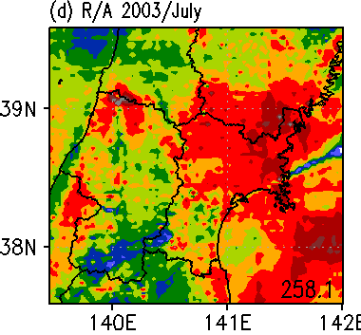
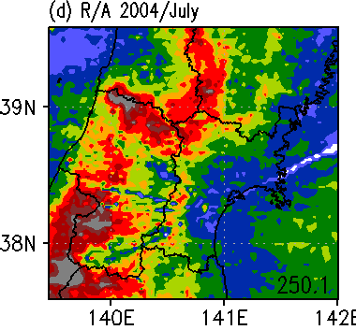
月積算降水量の比較~JRA/ERA~
R/A-2003
JRA-2003
ERA-2003
5km
（2003年7月平均）
モデルの降水量とレーダーアメダスの空間相関（陸地のみ）
1km：0.281
KF ：0.308
org5km：0.360
約2.5km格子
81×80 points
R/A-2004
JRA-2004
ERA-2004

Slide 19
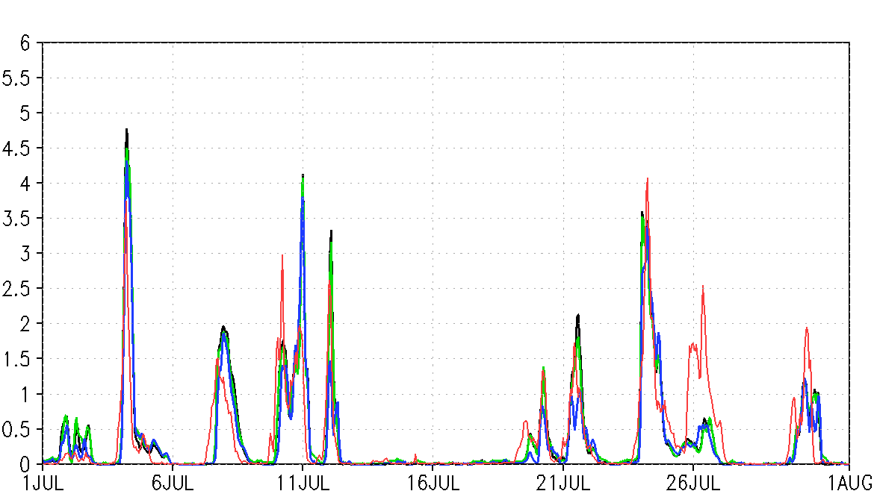
領域平均降水量の時系列比較
2003年7月
R/A
CTL
KF
org5km
タイミングは合っている。
解像度の違いによる差は小さい（観測との差に比べて）。

Slide 20
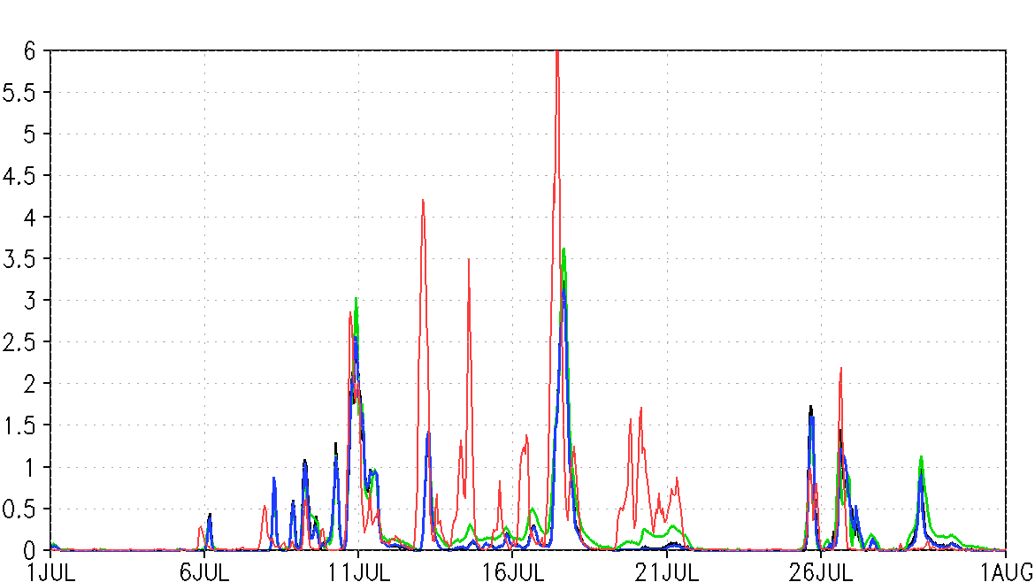
領域平均降水量の時系列比較
2004年7月
R/A
CTL
KF
org5km
タイミングは合っている。絶対量が小さい。
解像度の違いによる差は小さい（観測との差に比べて）。

Slide 21
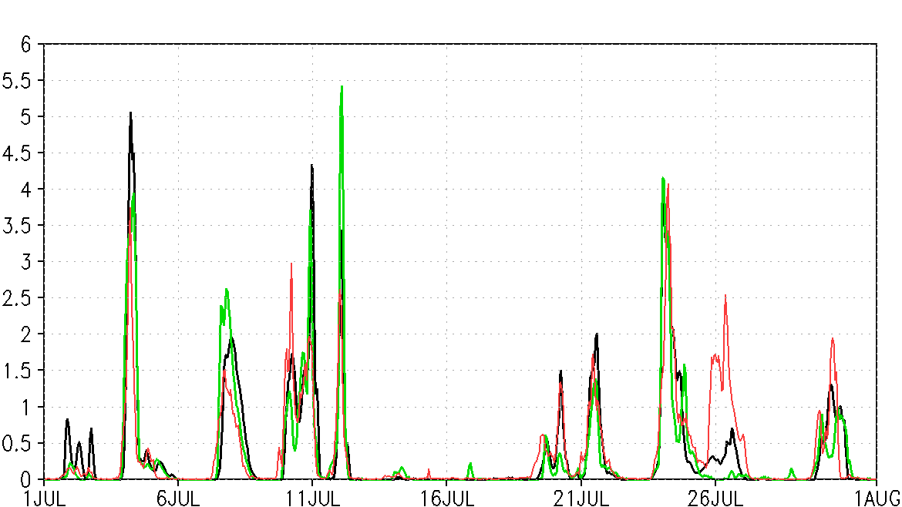
領域平均降水量の時系列比較
2003年7月
R/A
JRA
ERA
タイミングは合っている。
解像度の違いによる差は小さい（観測との差に比べて）。

Slide 22
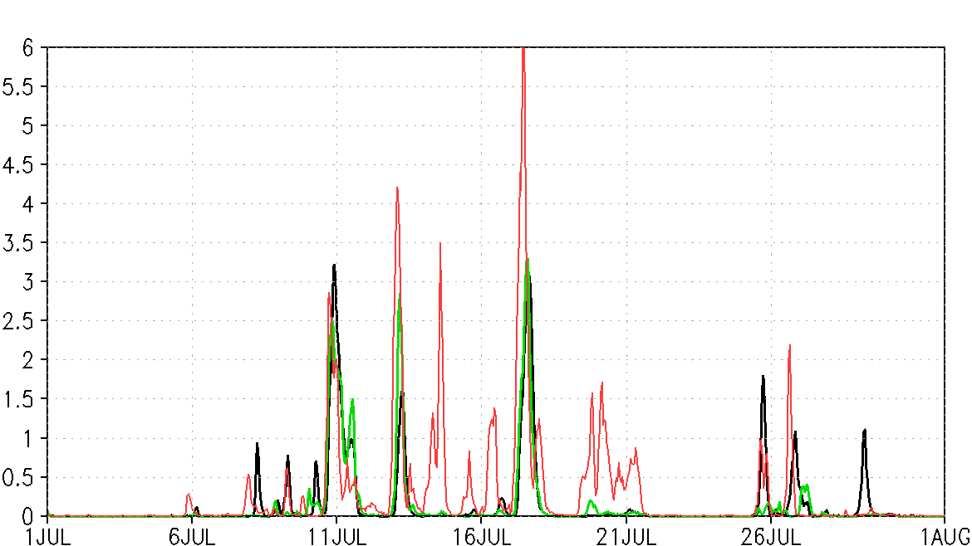
領域平均降水量の時系列比較
2004年7月
R/A
JRA
ERA
タイミングは合っている。絶対量が小さい。
解像度の違いによる差は小さい（観測との差に比べて）。

Slide 23
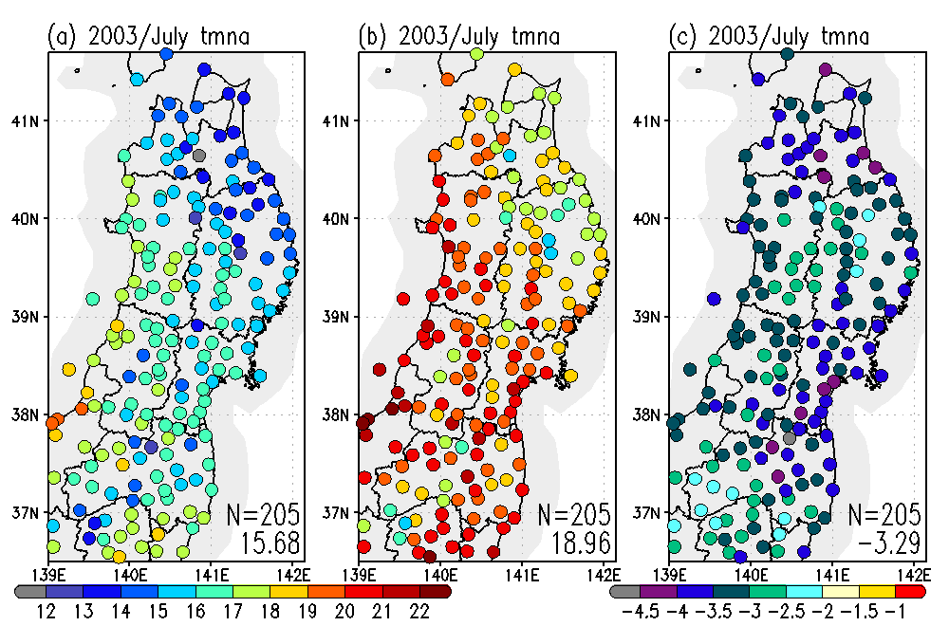
日最低気温の分布（アメダス）
2003/07
2004/07
2003-2004
気温（度）

Slide 24
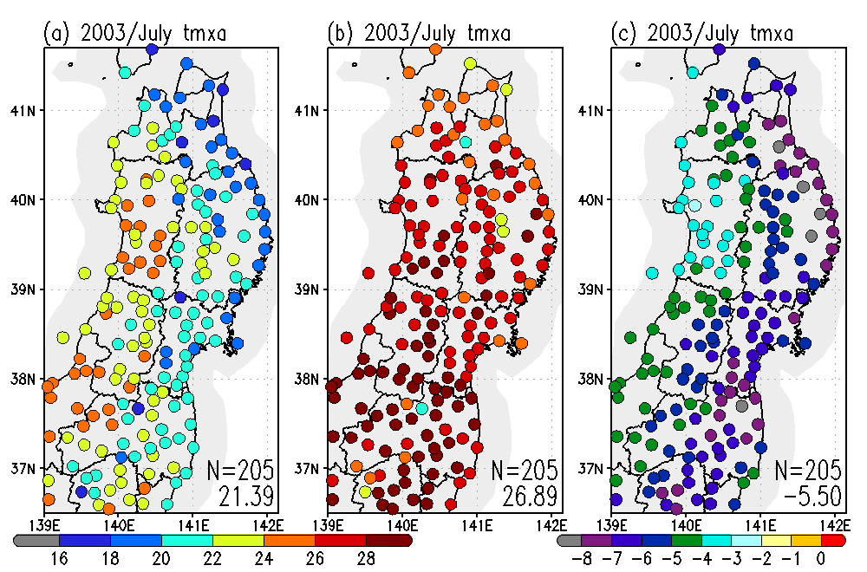
日最高気温の分布（アメダス）
2003/07
2004/07
2003-2004
気温（度）

Slide 25
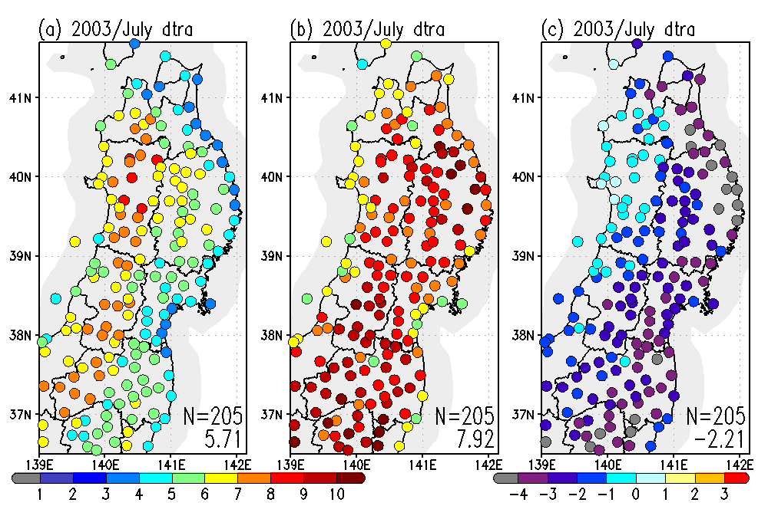
気温日較差の分布（アメダス）
2003/07
2004/07
2003-2004
気温（度）

